Slide 1

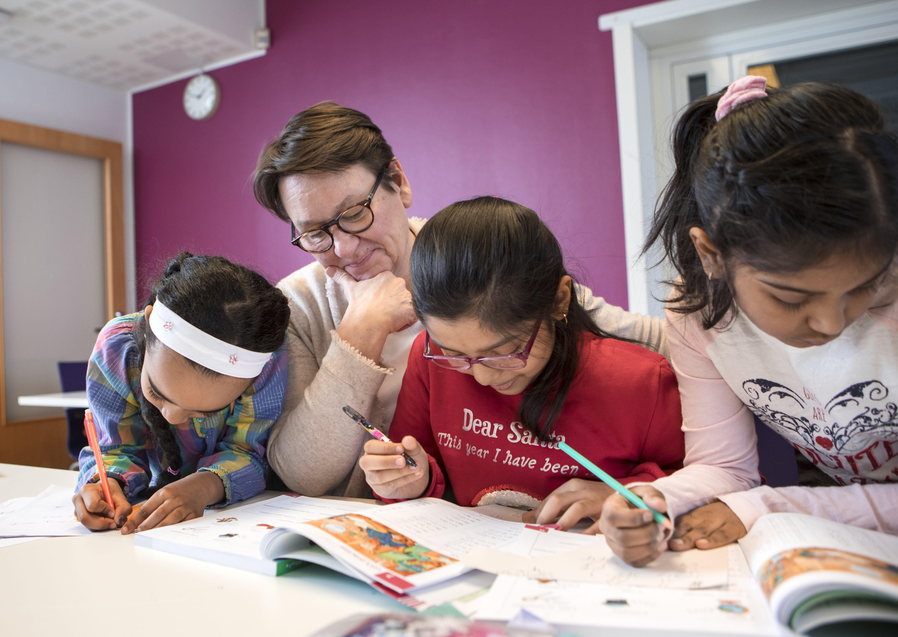
Läxhjälpen – Stöd med hemuppgifter för barn och ungdomar
Foto: Susanna Kekkonen
Finlands Röda Kors
Röda Korsets Läxhjälpen hjälper barn och unga med hemuppgifter. Läxhjälpens handledare lyssnar till barnens och ungdomarnas bekymmer och uppmuntrar dem om skolgången känns jobbig.
Till Läxhjälpen är alla barn och ungdomar som behöver hjälp med sina hemuppgifter välkomna. Utöver hjälp med hemuppgifterna kan man få stöd med att lära sig svenska. Läxhjälpen ordnas efter skoldagar.
Tid och plats: xx.xx.xxxx
Kontaktperson: xxxx, tfn, e-post
Välkommen!
Arrangör Finlands Röda Kors avdelning xx

Slide 2
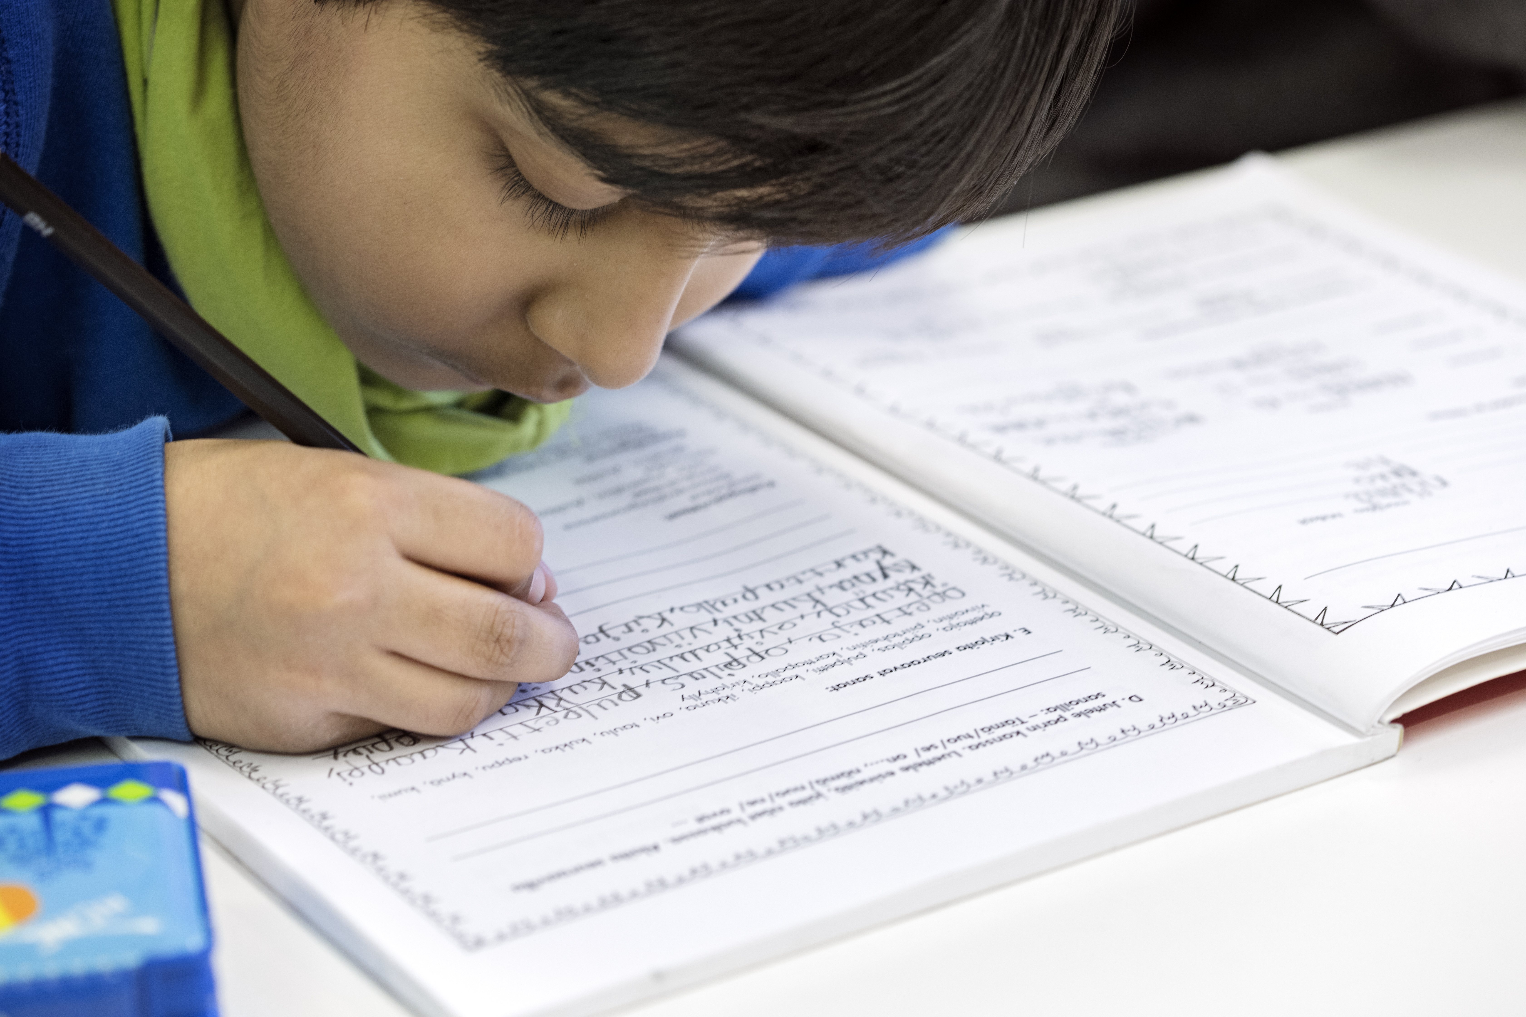
Vill du stödja barn och unga? Bli Läxhjälpen-handledare!
Foto: Susanna Kekkonen
Finlands Röda Kors
Röda Korsets Läxhjälpen hjälper barn och unga med hemuppgifter. Läxhjälpens handledare lyssnar till barnens och ungdomarnas bekymmer och uppmuntrar dem om skolgången känns jobbig. Läxhjälpens verksamhet är öppen för alla barn och ungdomar som behöver stöd med hemuppgifterna. Utöver hjälp med hemuppgifterna kan man få stöd med att lära sig svenska.
Alla intresserade och ansvarsfulla vuxna som kan arbeta med barn och ungdomar i olika åldrar är välkomna med i verksamheten som handledare. Även unga kan handleda lågstadieelever.
Skulle du vilja stödja barn och ungdomar? Fråga mer!
Kontaktuppgifter: XXXXX

